Slide 1
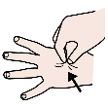
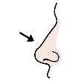
ELS SENTITS
TACTE
VISTA
OLFACTE
GUST
OÏDA
1
2
3
4
5

Slide 2
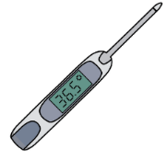
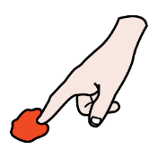
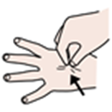
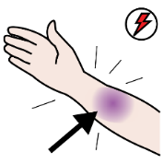
1 EL TACTE
EL TACTE ENS PERMET SENTIR…
1-TEMPERATURA
2-FORMA DE LAS COSAS
3- EL DOLOR
L’ÒRGAN DEL TACTE ÉS LA PELL
NERVIS TÀCTILS

Slide 3
2 LA VISTA
LA VISTA ENS PERMET SABER…
1- EL COLOR.
2- LA MIDA.
3- LA FORMA.
ELS ÒRGANS DE LA VISTA SÓN ELS ULLS.
NERVI ÒPTIC

Slide 4
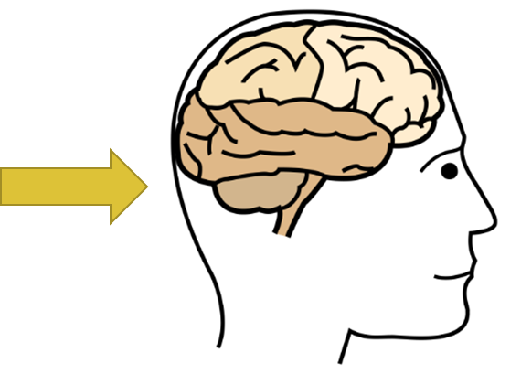
3 L’OLFACTE
L’OLFACTE ENS PERMET PERCEBRE.
1- OLORS
L’ÒRGAN DE L’OLFACTE ÉS EL NAS.
NERVI OLFACTORI

Slide 5
4 EL GUST
EL GUST ENS PERMET PERCEBRE.
1- ELS SABORS.
L’ÒRGAN DEL GUST ÉS LA LLENGUA
ÀCID
AMARG
SALAT
DOLÇ
NERVIS GUSTATIUS

Slide 6
5 L’OÏDA
L’OÏDA ENS PERMET ESCOLTAR
1-ELS SONS.
ELS ÒRGANS DE L’OÏDA SÓN LES ORELLES
NERVI AUDITIU

